Slide 1
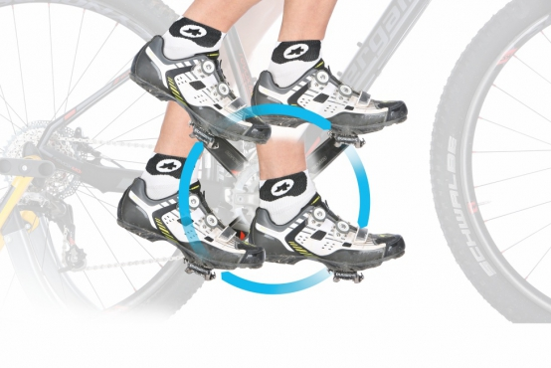
CYKLO-DYNAMOMETRIE měření sil na osách klik bicyklu – bicyklovém ergometru
Jan Novotný, 2015
měření síly v průběhu šlapání
http://www.active-sport.cz/galerie/

Slide 2
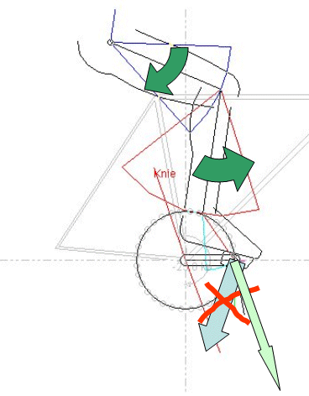
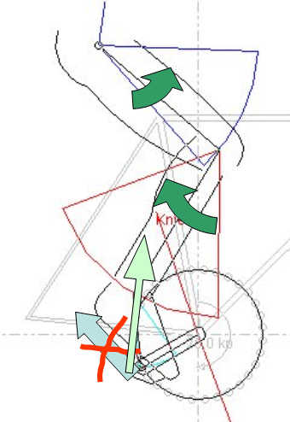
BIOMECHANIKA
pohybu dolních končetin
při šlapání na kole
POHYBY STEHNA (extenze a flexe kyčle)
POHYBY BÉRCE (extenze a flexe kolena)
http://www.2peak.com/archive/runder_tritt.php?newLanguage=de
SÍLA v ose pedálu
Bernaciková a kol. Fyziologie sportovních disciplín – ELPORTÁL MU
http://is.muni.cz/do/rect/el/estud/fsps/ps10/fyziol/web/sport/cyklistika-silnicni.html

Slide 3
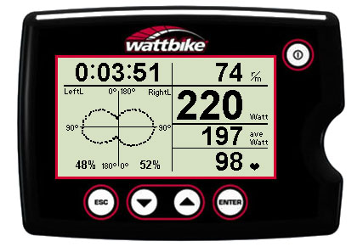
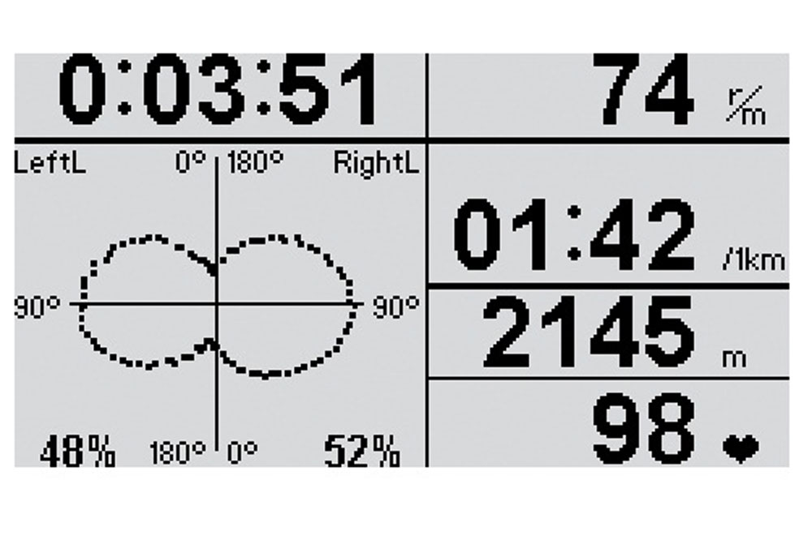
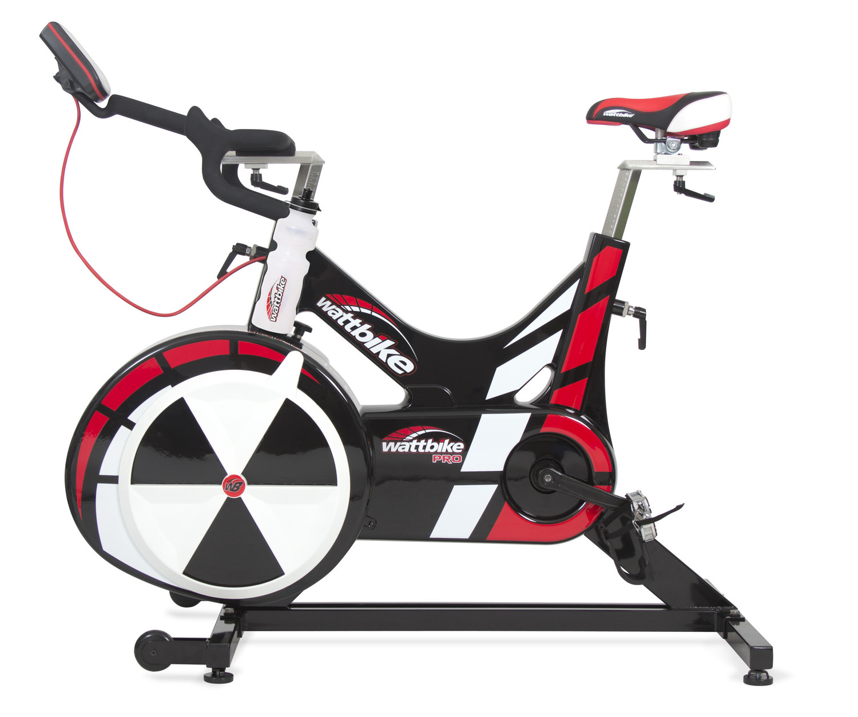
www.wattbike.com
Celková síla na středové ose klik
http://www.velo101.com/magazine/article/test-du-wattbike--1567

Slide 4
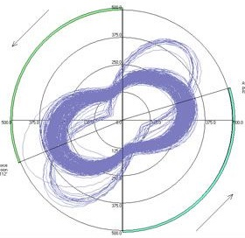
dynamometrická křivka celkové síly na STŘEDOVÉ ose klik
http://www.active-sport.cz/galerie/

Slide 5
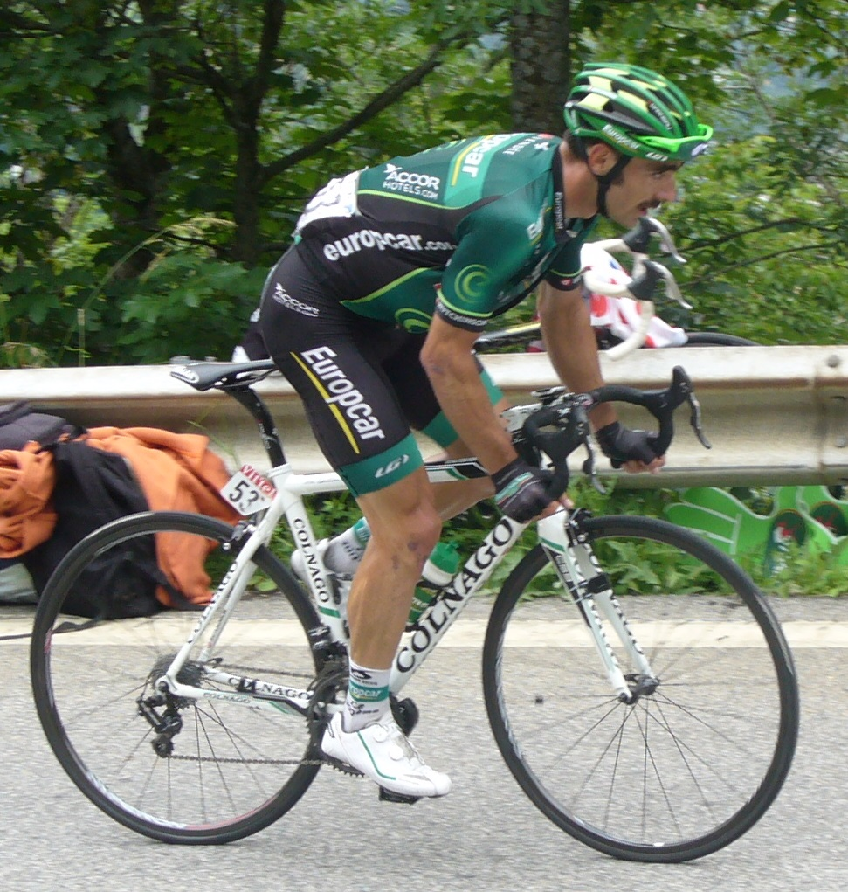
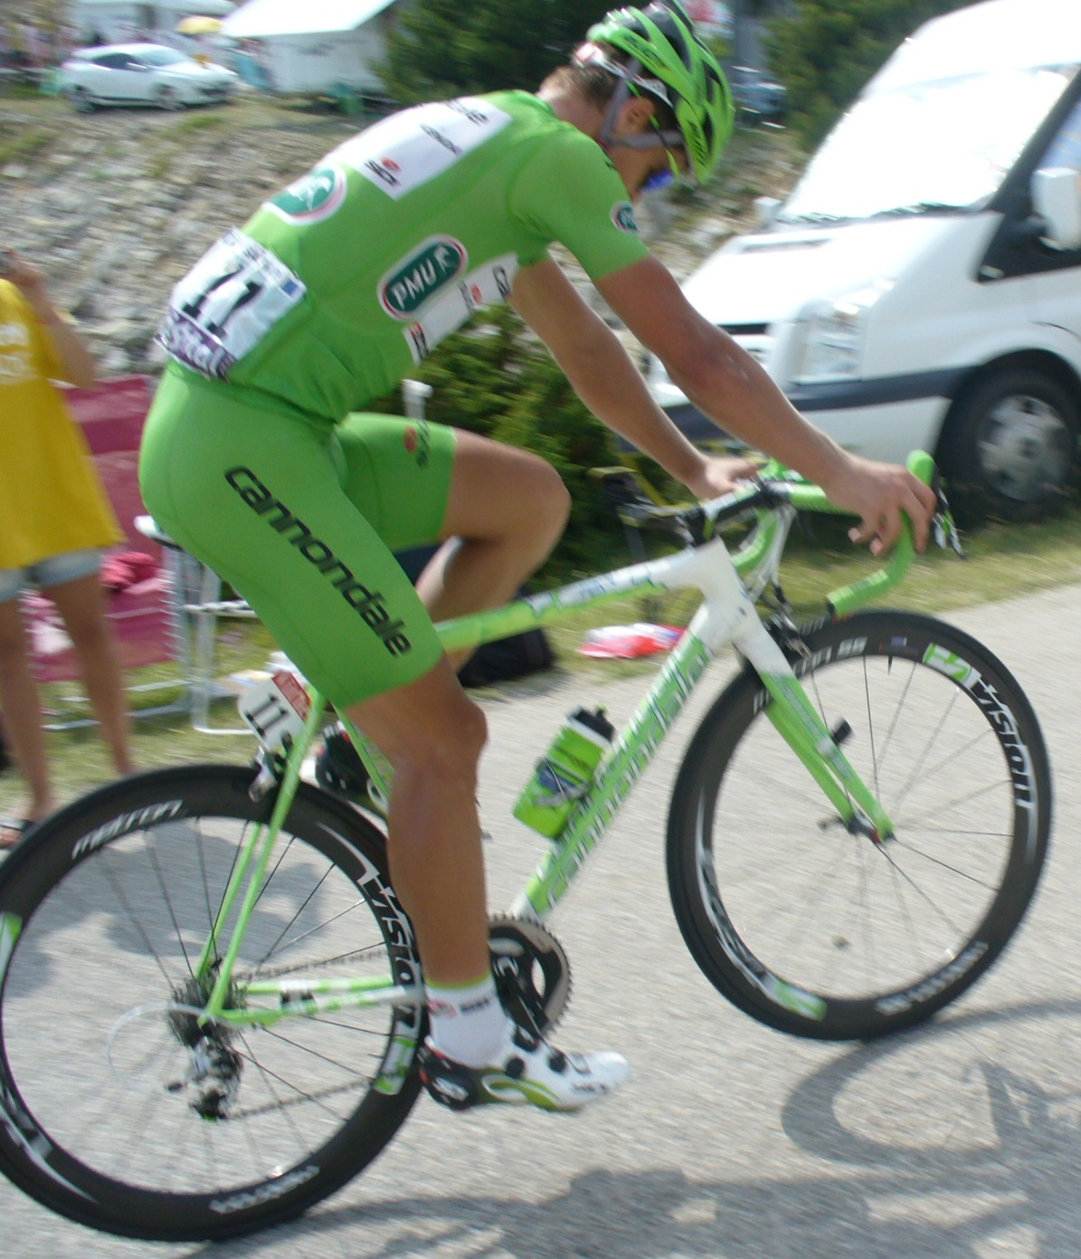
dynamometrická křivka
LP nahoru
PP dolů
Úhel (°)
Síla (N)
VSTOJE
LP dopředu
PP dozadu
MIN
MAX
LP dozadu
PP dopředu
MAX
MIN
VSEDĚ
LP – levá páka
PP – pravá páka
LP dolů
PP nahoru
http://www.active-sport.cz/svet-kol

Slide 6
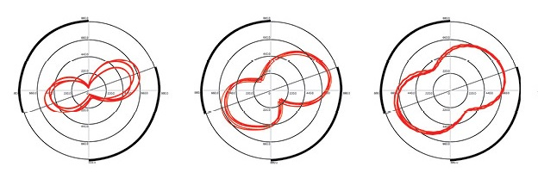
TVAR DYNAMOMETRICKÉ KŘIVKY U RůZNĚ TRÉNOVANÝCH CYKLISTů
ZAČÁTEČNÍK
CYKLOTURISTA
POKROČILÝ
CYKLISTA
ŠPIČKOVÝ
CYKLISTA
http://cyclestudio.com.au/
↓: max
↓: min, min/max, mean
↑: max
↑↑: min, min/max, mean

Slide 7
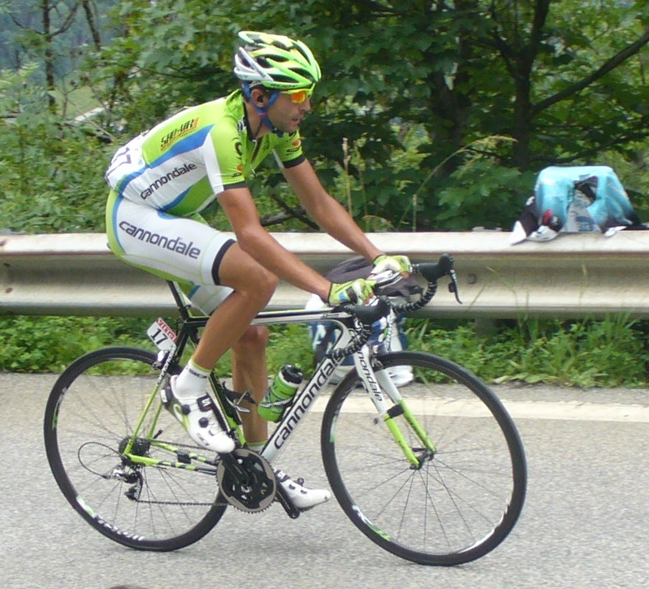
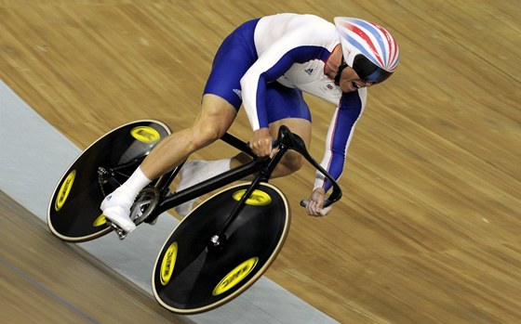
DYNAMOMETRICKÉ KŘIVKY
U RůZNÝCH TRÉNOVANÝCH CYKLISTů
pro optimalizaci šlapání
Chris Hoy (http://sport.idnes.cz)
http://philsroadbikingblog.blogspot.cz/2011/12/is-pedalling-technique-like-mastering.html

Slide 8
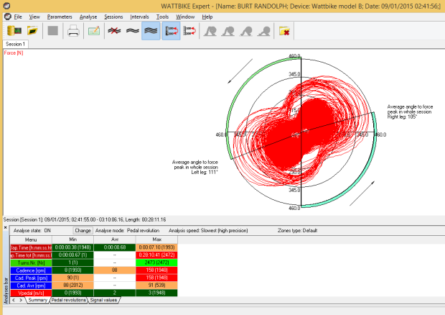
www.scarletfire.co.uk

Slide 9
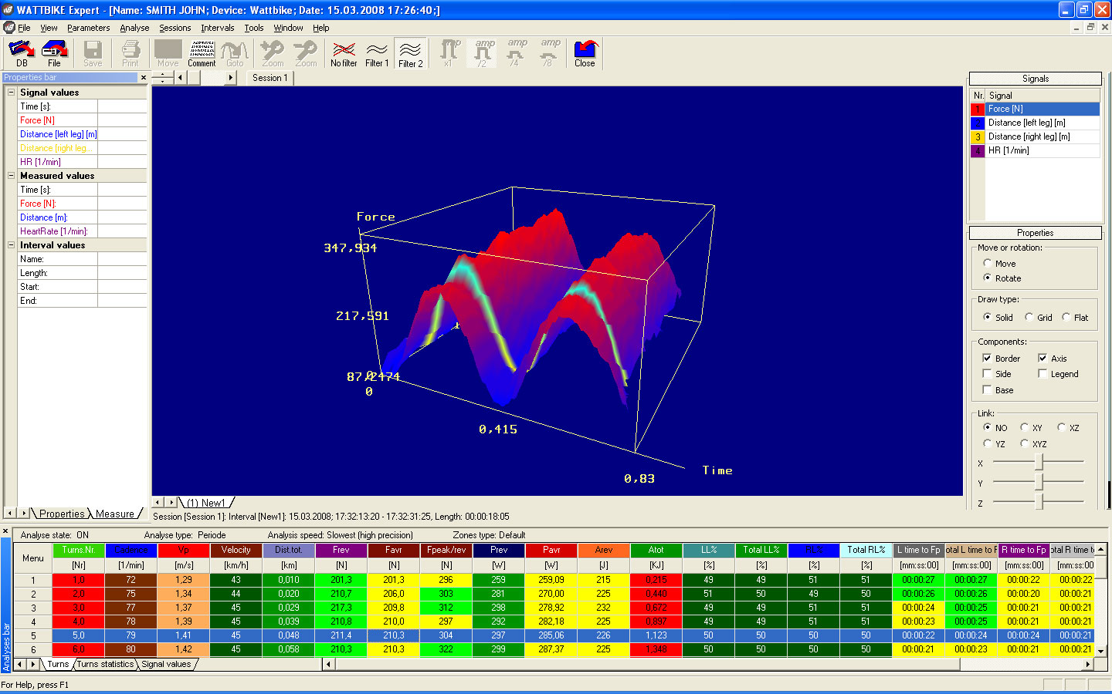
http://cyclingtips.com.au

Slide 10
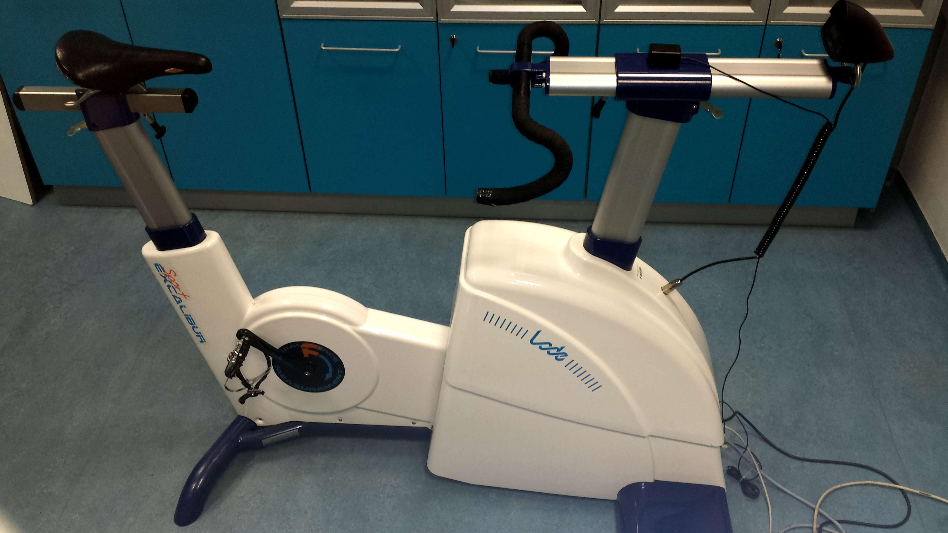
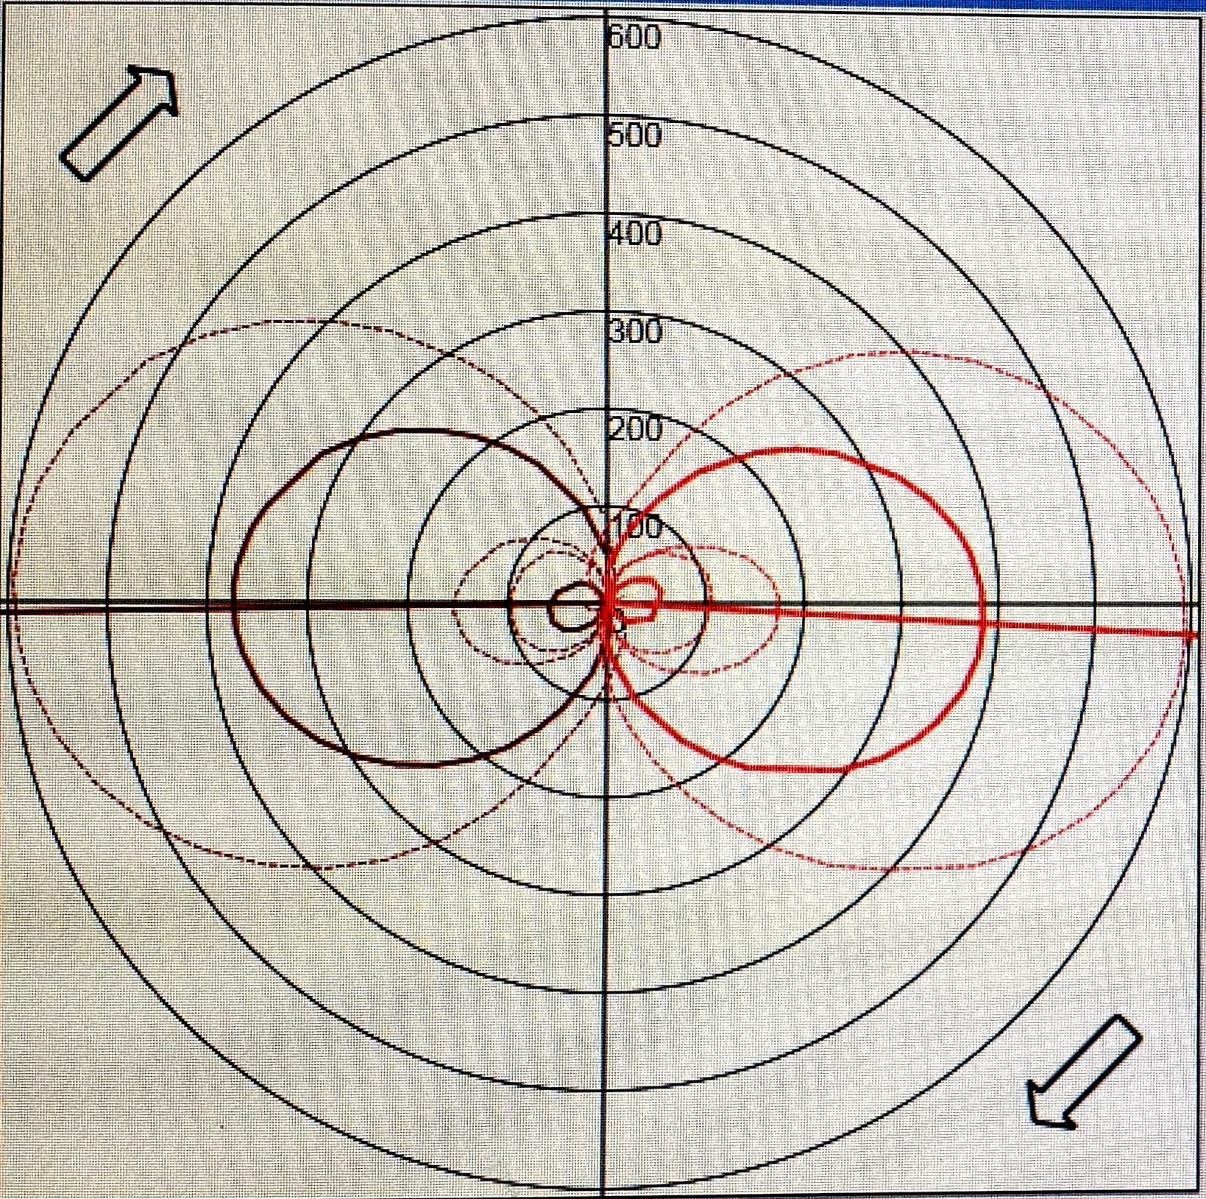
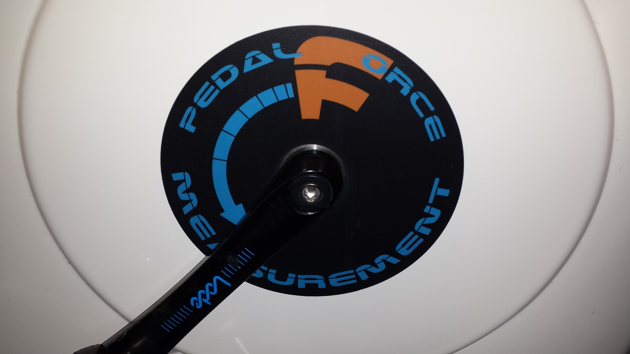
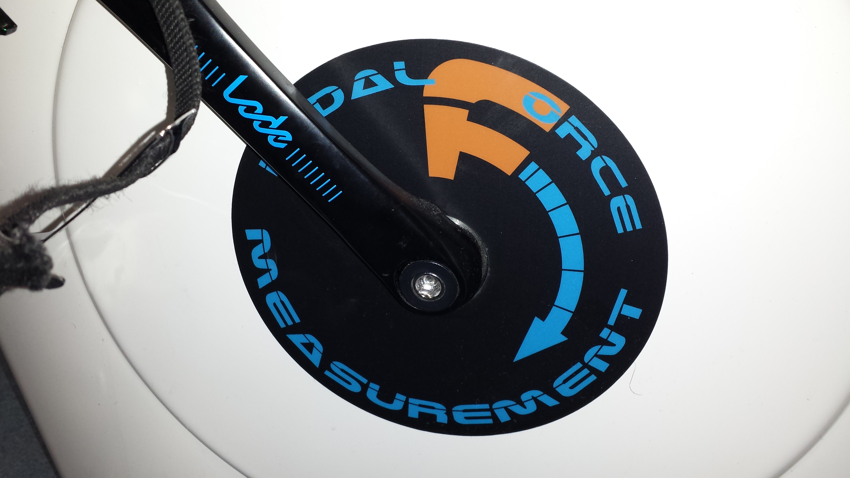
Měření sIl na pravé a levé klice
Bicyklový ergometr LODE – Excalibur Sport
Na Fakultě sportovních studií MU
Software LEM – Lode Ergometry Manager
Kroutící moment – Torque (Nm)
L
P

Slide 11
Výpočet kroutícího momentu a výkonu
$$M=Fr$$
$$P=ω M$$
$$P=\frac{2π M f}{60}$$
M [Nm] - kroutící moment (moment síly, torque)
F [N] - síla
r [m] - vzdálenost bodu působení síly od osy otáčení
P [W] - výkon
ω [rad/sec] - úhlová rychlost
f [ot./min] - frekvence šlapání (kadence)
$1 rad=\frac{180°}{π}$ → ≈ 57°17´45“

Slide 12
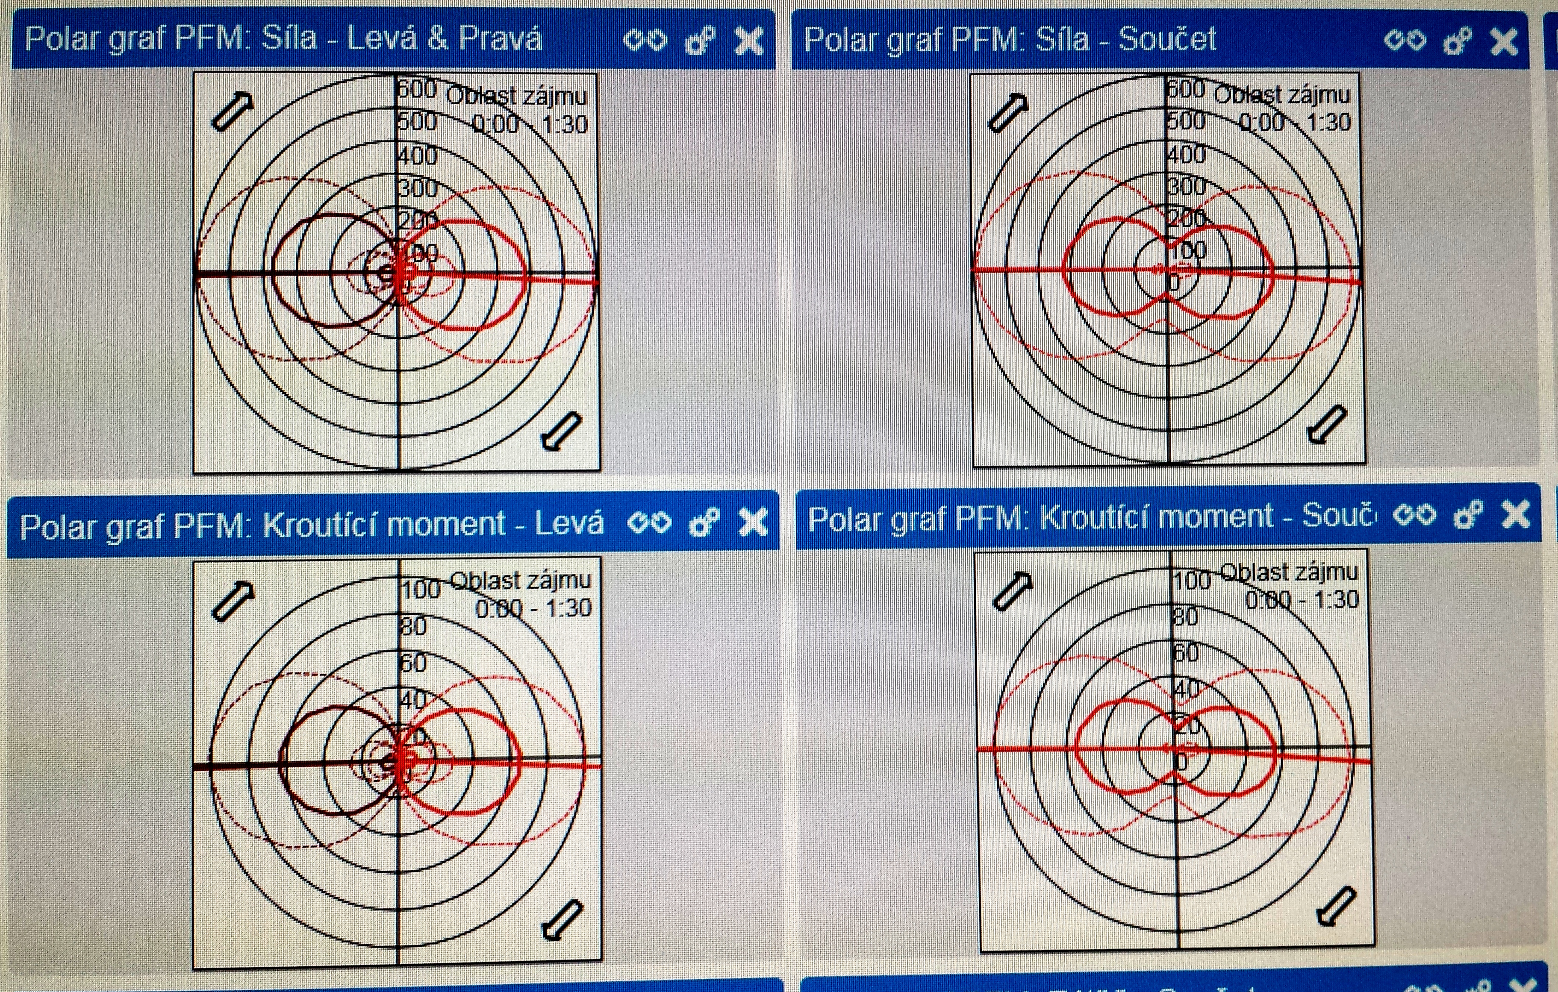
LEM – výsledky (L,P,celkem): Síla, (N), kroutící moment (Nm)
L
P
L
P

Slide 13
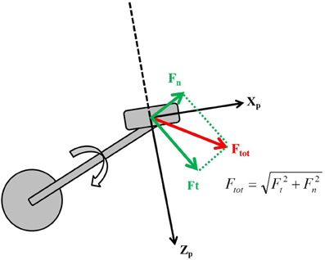
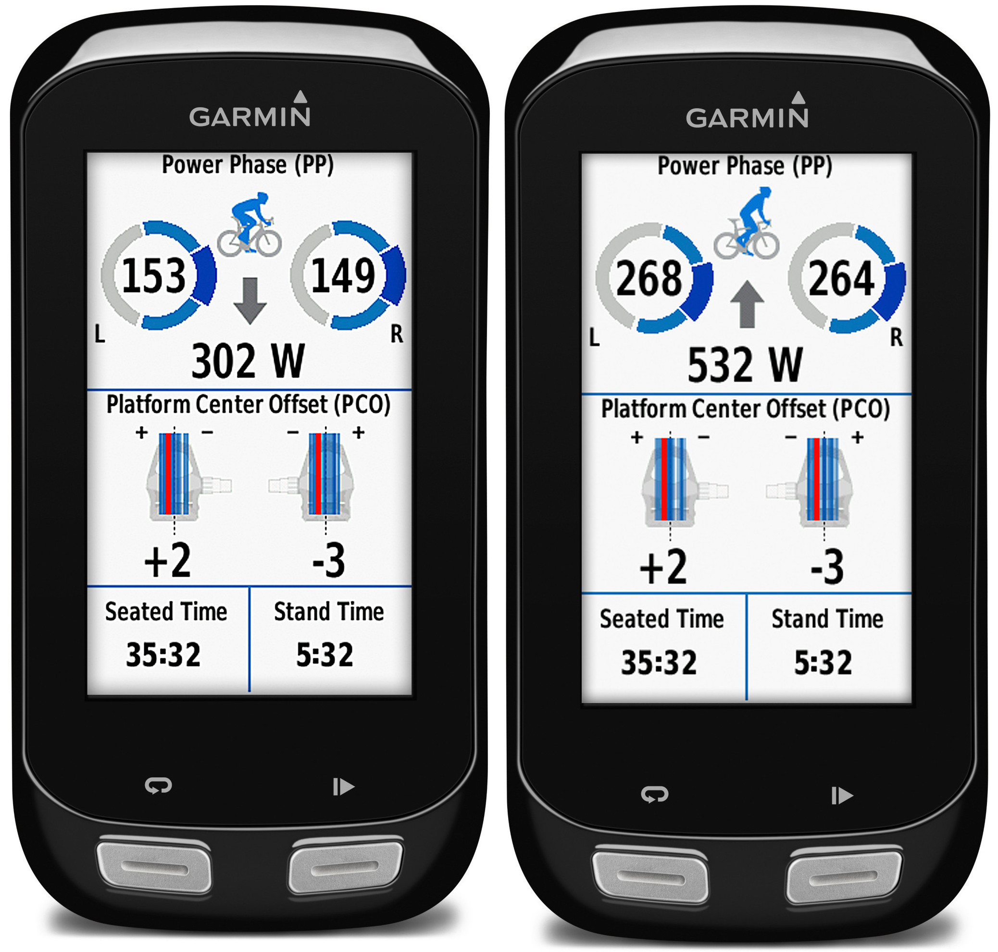
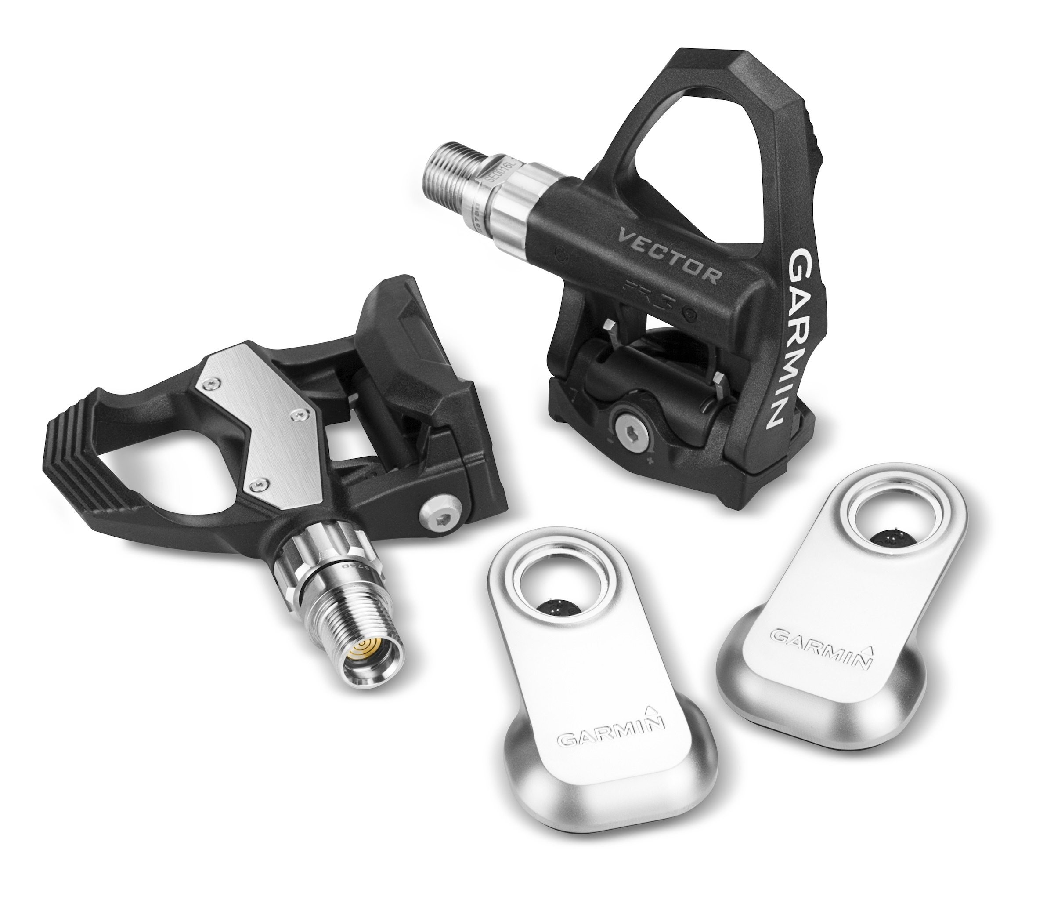
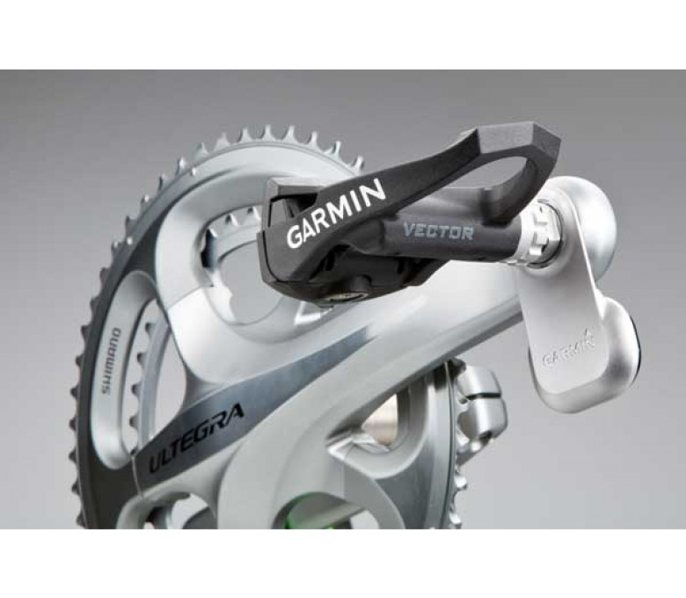
Systém měření výkonu na osách pedálů
Garmin Vector Pedal
https://www.youtube.com/watch?v=uqSGJBk-r1U
Castronovo et al., 2013)
http://journal.frontiersin.org/article/10.3389/fphys.2013.00116/full
Celkový výkon(watts)
Levo/Pravý poměr (%)
Kadence (rpm)
+/- 1.5% accuracy

Slide 14
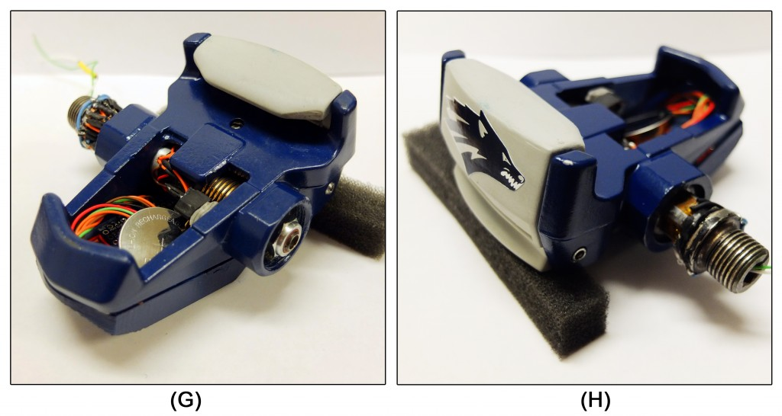
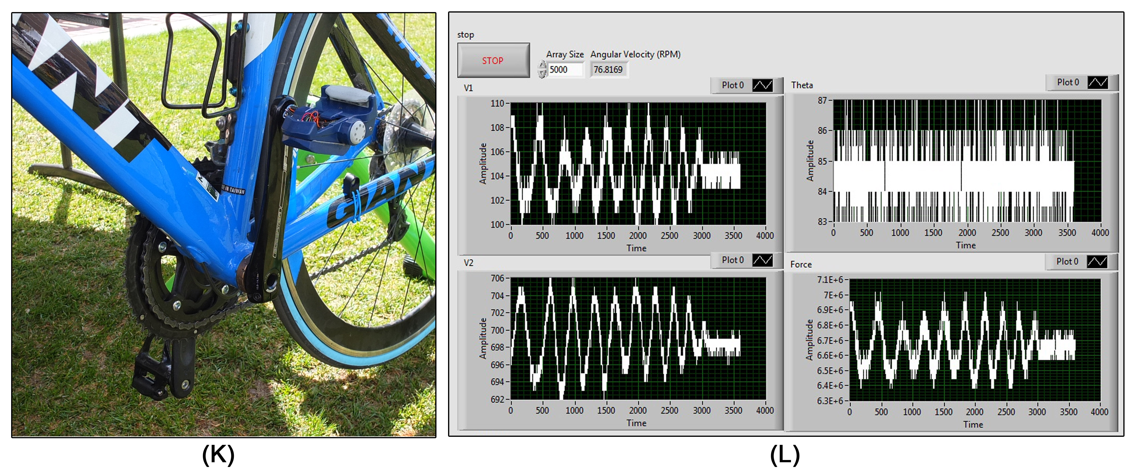
Měření úhlové rychlosti a síly
na pedálech
https://mechecapstone.blogs.unr.edu/previous-projects/2013-teams/nevadatude-cycling/

Slide 15
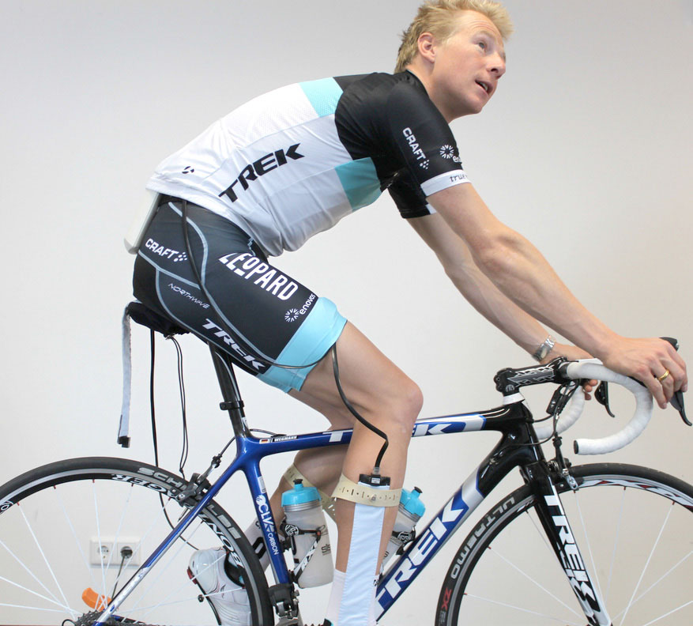
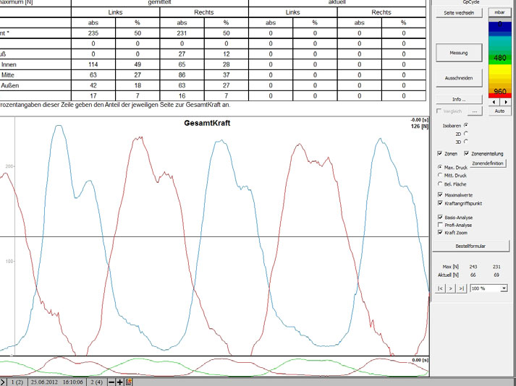
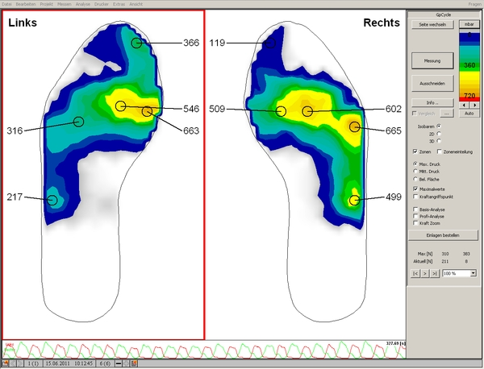
Distribuce sil v cyklistických tretrách
VIDEO: https://www.youtube.com/watch?v=FU8wLFKFjW8
http://gebiomized.de/

Slide 16
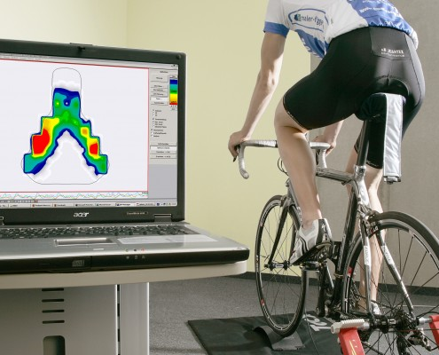
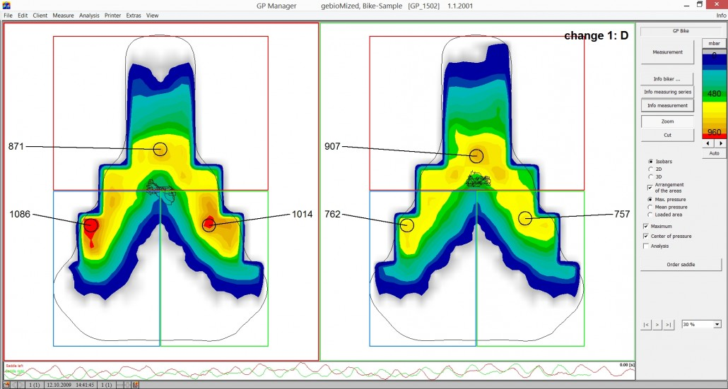
Distribuce sil na sedle
http://gebiomized.de/produkte/bikefitting-technik/druckmessung-sattel/

Slide 17
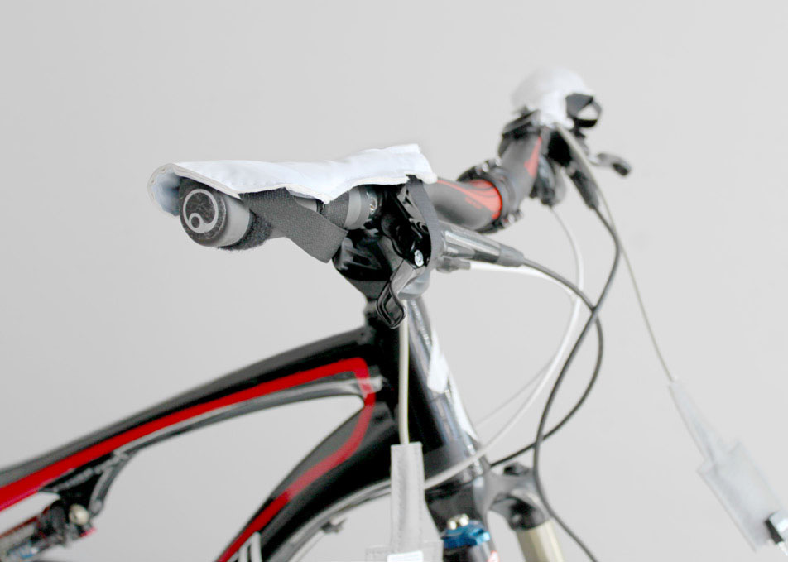
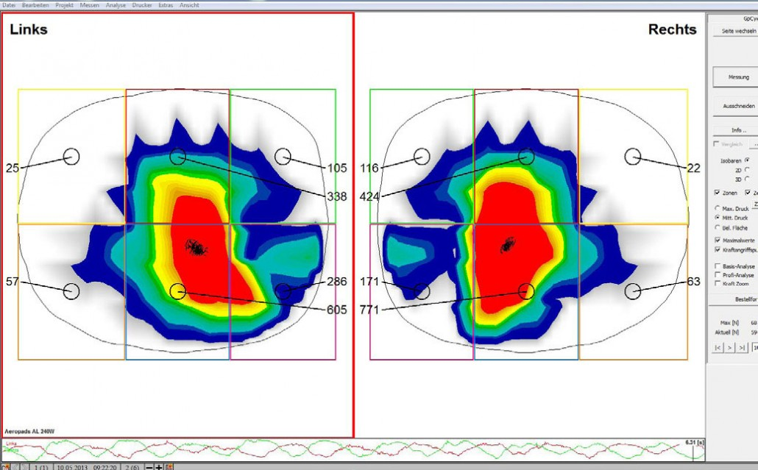
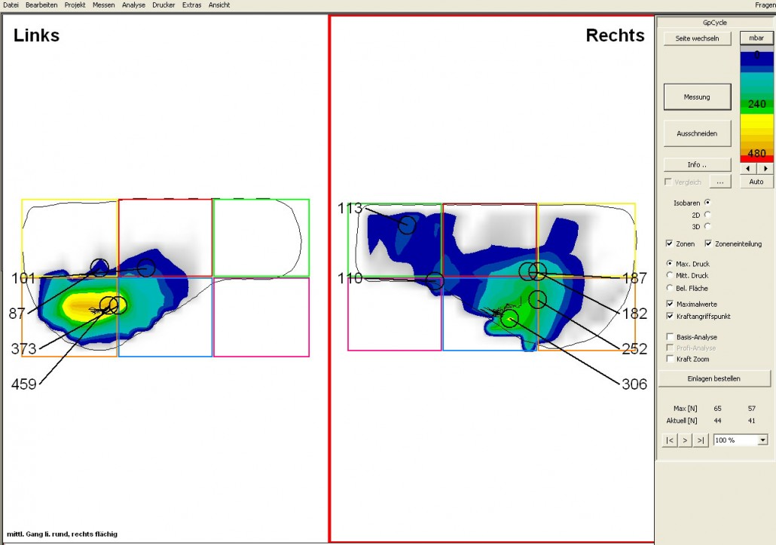
Distribuce sil na podpěrkách nástavce a na řídítkách
http://gebiomized.de/produkte/bikefitting-technik/

Slide 18
VIDEO
Polar V800 se snímačem pro pohyb klik a výpočtem výkonu

